Slide 1
Connaissance des aéronefs - Partie 2
Instruments de contrôle de vol
Instruments de navigation
Glass cockpit ou écrans numériques

Slide 2
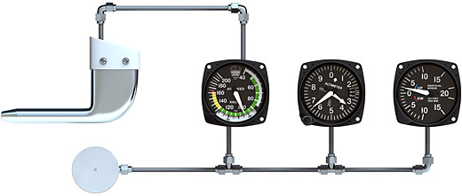
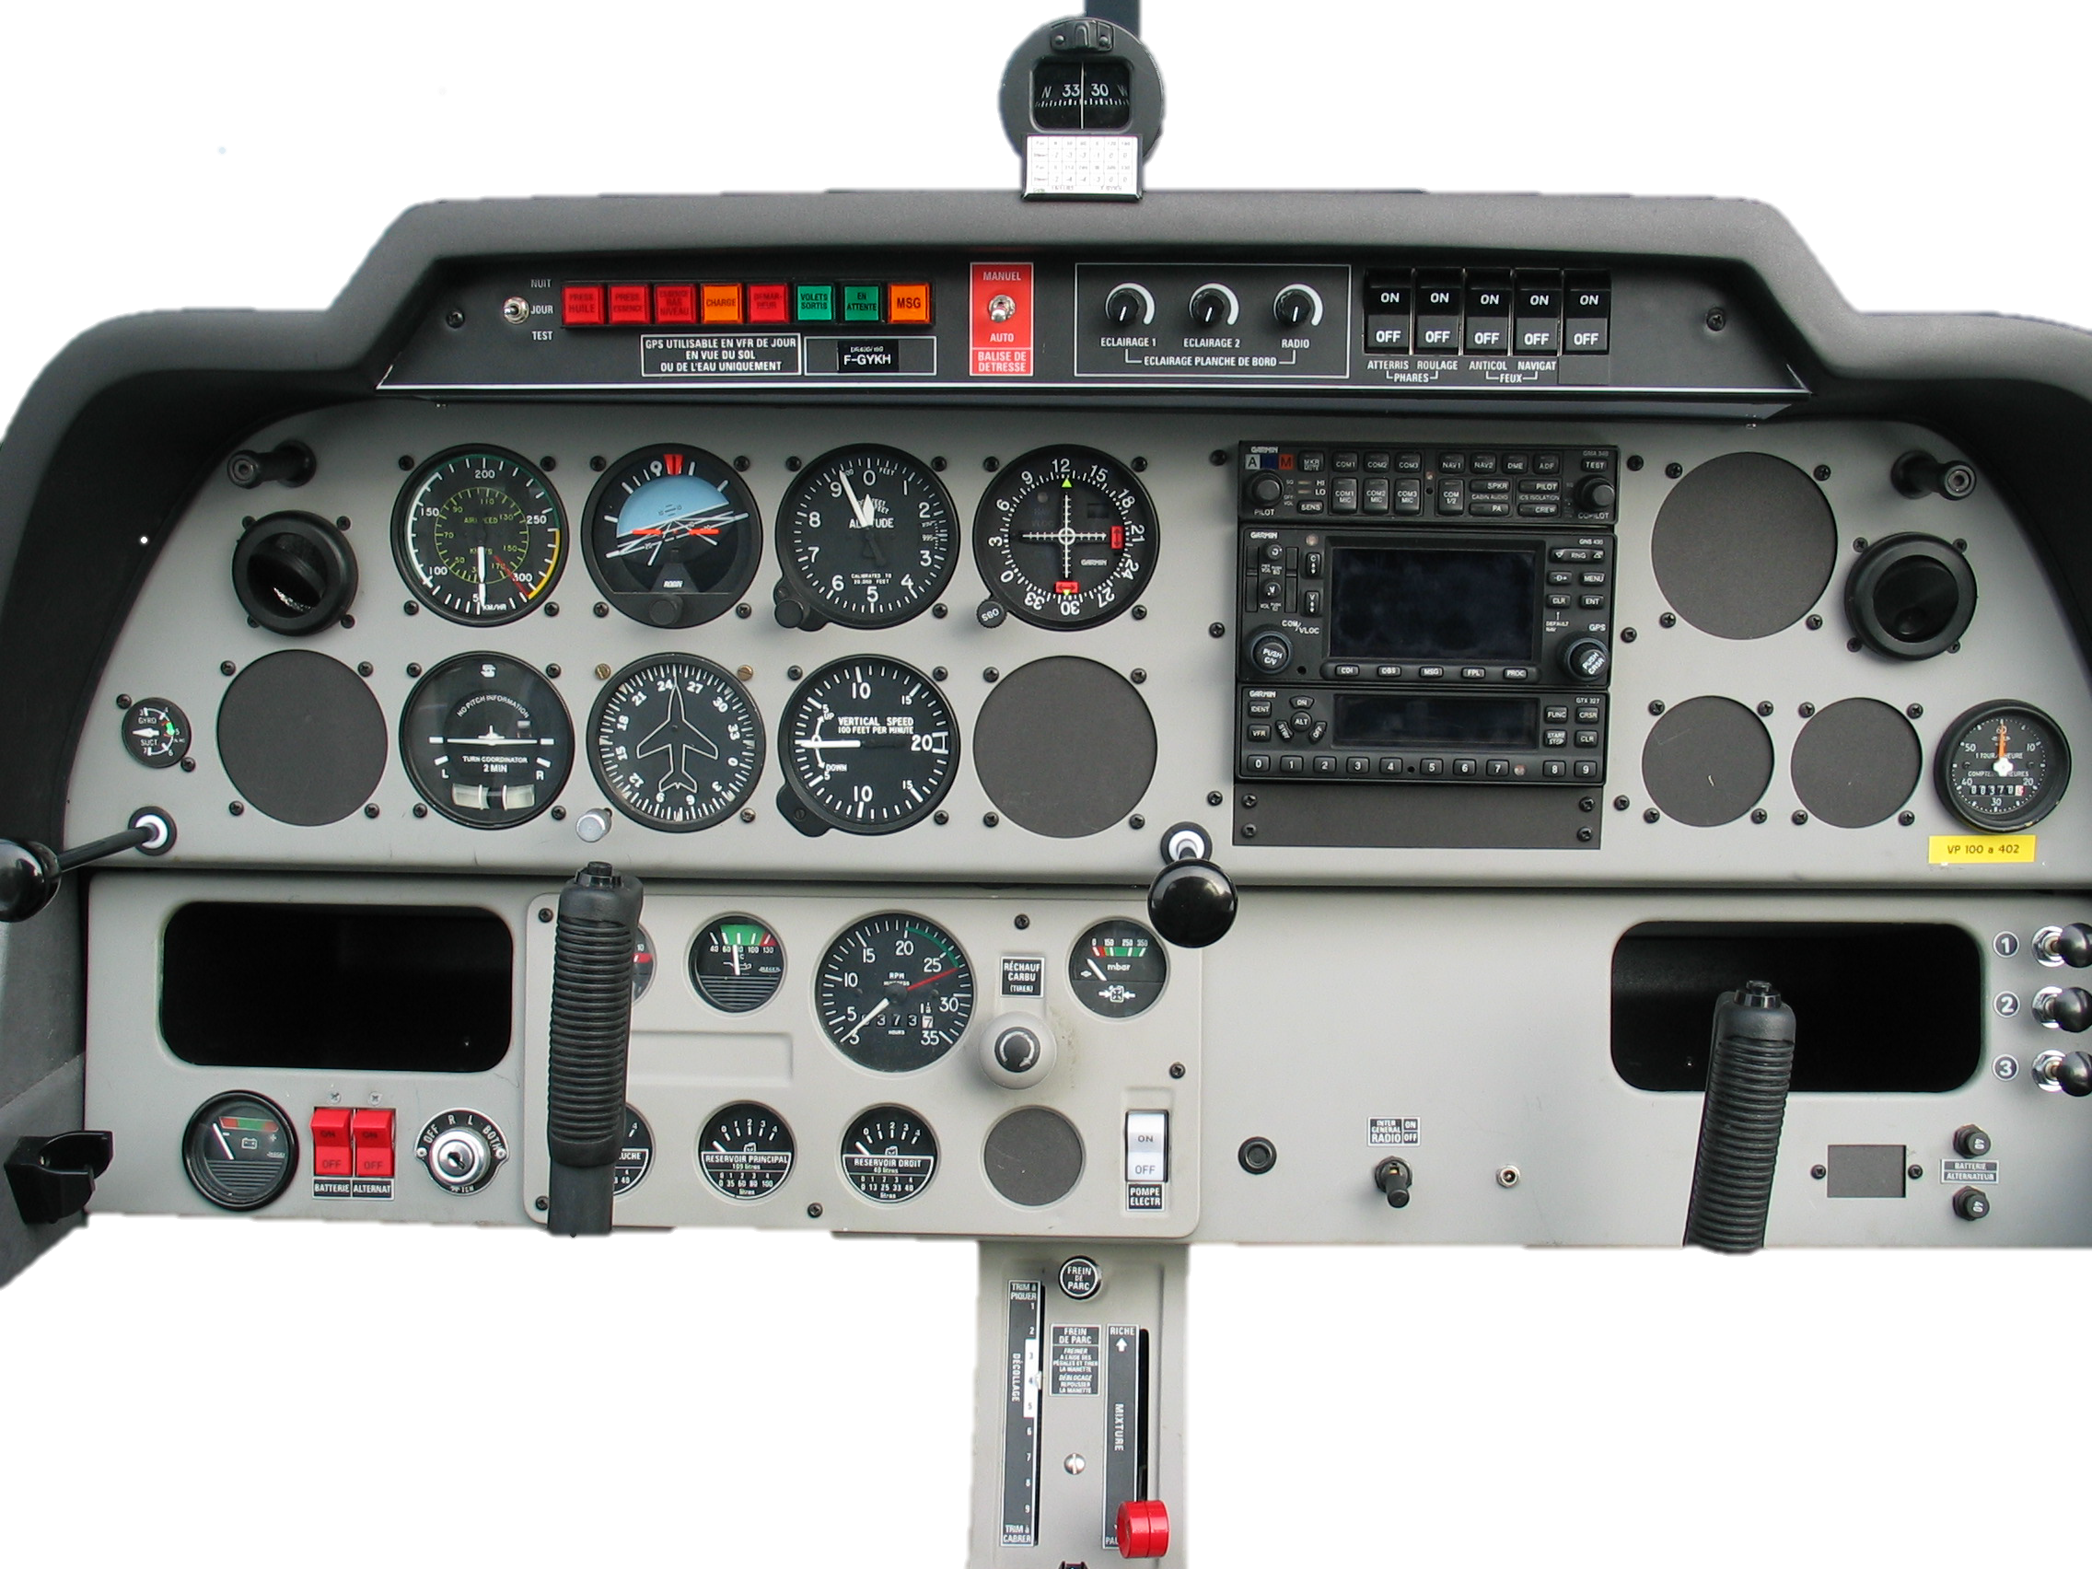
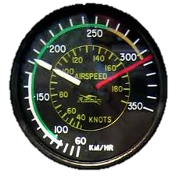
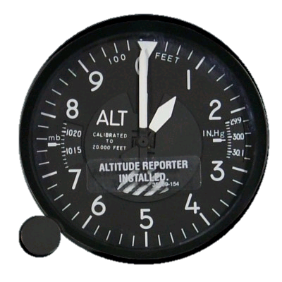
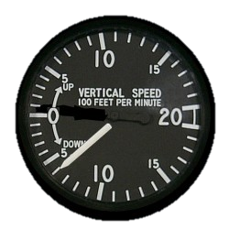
1. Instruments de contrôle de vol
Instruments barométriques
Pression totale
Pression statique
Anémomètre ou Badin
Altimètre
Variomètre

Slide 3
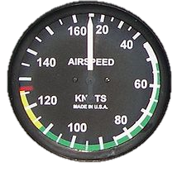
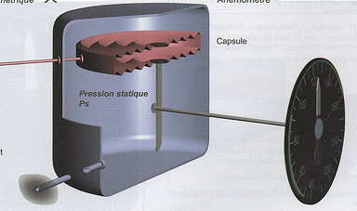
1. Instruments de contrôle de vol
ANÉMOMÈTRE OU BADIN
Utilité
Il donne la vitesse de déplacement de l'avion par rapport à la masse d'air.
C’est la vitesse indiquée (Vi) ou vitesse propre (Vp).
Il est gradué en Nœuds (Kt) ou en Kilomètres par heure (Km/h). 1 Kt = 1,852 Km/h.
Principe de fonctionnement
Pression totale
Pression statique
Pression totale – pression statique
= Pression dynamique
Pour une Vi constante, la Vp augmente avec l’altitude de 1% par tranche de 600 Ft.
Notes:
L'anémomètre est un compteur de particules, lors d'une montée avec VI constant, VP augmente. En effet, pour compenser la diminution de densité et donc le nombre de particules par unité de volume, l'avion doit se déplacer plus vite par rapport à la masse d'air.

Slide 4
1. Instruments de contrôle de vol
ANÉMOMÈTRE OU BADIN
Vitesses caractéristiques
VSO = 45 kt
VFE = 85 kt
Arc blanc : Plage d’utilisation volets sortis.
Limite inférieure : VSO (Velocity Stall Out). Vitesse de décrochage en configuration d'atterrissage, volets sortis au maximum.
Limite supérieure : VFE (Velocity Flap Extended). Vitesse maximale d'utilisation des volets.

Slide 5
1. Instruments de contrôle de vol
ANÉMOMÈTRE OU BADIN
Vitesses caractéristiques
VSO = 45 kt
VS1 = 55 kt
VN0 = 110 kt
VFE = 85 kt
Arc vert : Plage d’utilisation normale de l'aéronef.
Limite inférieure : VS1 (Velocity Stall Speed 1) Vitesse de décrochage en configuration lisse (volets rentrés).
Limite supérieure : VNO (Velocity Normal Operating) vitesse à ne pas dépasser quand l'atmosphère est agitée.

Slide 6
1. Instruments de contrôle de vol
ANÉMOMÈTRE OU BADIN
Vitesses caractéristiques
VSO = 45 kt
VNE = 125 kt
VS1 = 55 kt
VN0 = 110 kt
VFE = 85 kt
Arc jaune : Plage d’utilisation interdite en atmosphère agitée.
Trait rouge: VNE (Velocity Never exceed) Vitesse à ne jamais dépasser.

Slide 7
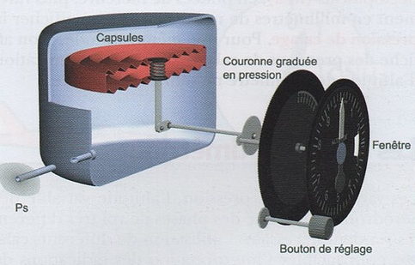
1. Instruments de contrôle de vol
ALTIMÈTRE
Utilité
Il indique des distances verticales par rapport à une pression de référence choisie par le pilote.
Il est gradué en Pieds (Ft) ou en mètres. 1 Ft = 0,30 m.
Principe de fonctionnement
100 Ft
1 000 Ft

Slide 8
1. Instruments de contrôle de vol
ALTIMÈTRE
3000 m
700 hPa
Faible pression
2500 m
746 hPa
1013
2000 m
794 hPa
1500 m
845 hPa
Forte pression
1000 m
900 hPa
1013
500 m
955 hPa
0 m
1013 hPa
1 hPa = 8,5 m. (28 Ft)

Slide 9
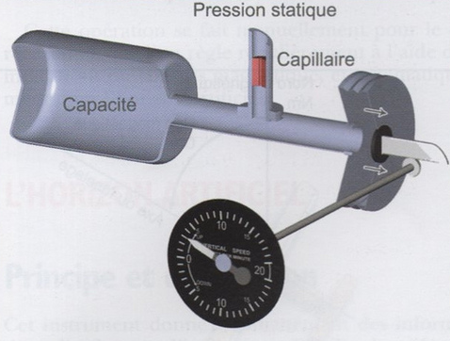
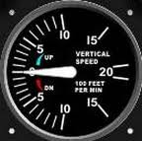
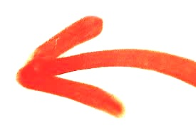
1. Instruments de contrôle de vol
VARIOMÈTRE
Utilité
Il indique la vitesse verticale (Vz) de l'avion.
Il est gradué en pieds/minute ou en mètres/seconde (1 m/s = 200 Ft/min).
Principe de fonctionnement
Taux de montée
Taux de descente

Slide 10
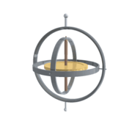
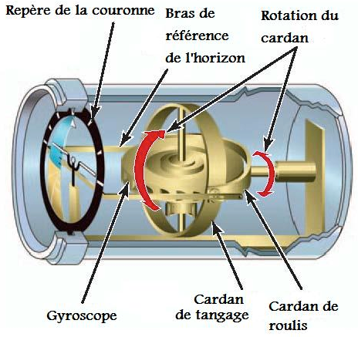
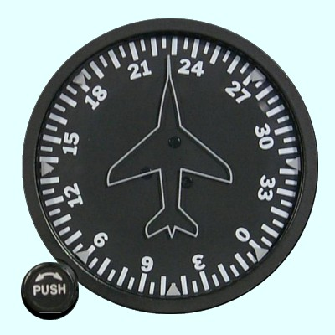
1. Instruments de contrôle de vol
Instruments gyroscopiques
Indicateur de virage
Horizon artificiel
Conservateur de cap
Notes:
appareil constitué d'une roue tournant à très grande vitesse et gardant la même orientation quelle que soit la position de l'avion.
Avantage du gyroscope : fixité dans l’espace.

Slide 11
1. Instruments de contrôle de vol
INDICATEUR DE VIRAGE OU BILLE AIGUILLE
Présentation et utilité
Il est composé de deux éléments indépendants : une bille et une aiguille ou maquette.
La bille renseigne sur la symétrie du vol et la maquette sur le sens et la taux du virage.

Slide 12
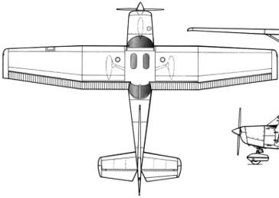
1. Instruments de contrôle de vol
INDICATEUR DE VIRAGE OU BILLE AIGUILLE
Interprétation
Inclinaison nulle
Vol symétrique

Slide 13
1. Instruments de contrôle de vol
INDICATEUR DE VIRAGE OU BILLE AIGUILLE
Interprétation
Inclinaison nulle
Vol dissymétrique
Correction : Pied à gauche

Slide 14
1. Instruments de contrôle de vol
INDICATEUR DE VIRAGE OU BILLE AIGUILLE
Interprétation
Virage à gauche
Taux de virage standard
Virage symétrique
Un virage est effectué au taux standard (ou taux 1) si l'avion effectue un virage de 180° en 60 secondes, soit 3° par seconde.

Slide 15
1. Instruments de contrôle de vol
INDICATEUR DE VIRAGE OU BILLE AIGUILLE
Interprétation
Virage à gauche
Virage dérapé
Correction : Pied à droite
Dérapage

Slide 16
1. Instruments de contrôle de vol
INDICATEUR DE VIRAGE OU BILLE AIGUILLE
Interprétation
Virage à gauche
Virage glissé
Correction : Pied à gauche
Glissade

Slide 17
1. Instruments de contrôle de vol
HORIZON ARTIFICIEL
Utilité
Il indique l'assiette longitudinale et l'inclinaison de l'avion.

Slide 18
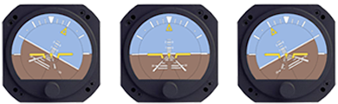
1. Instruments de contrôle de vol
HORIZON ARTIFICIEL
Interprétation
Assiette nulle
Virage à gauche
Palier rectiligne
Virage à droite

Slide 19
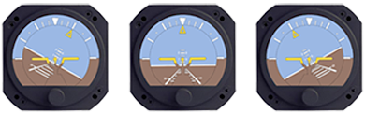
1. Instruments de contrôle de vol
HORIZON ARTIFICIEL
Interprétation
Assiette positive (à cabrer)
Virage à gauche
Montée rectiligne
Virage à droite

Slide 20
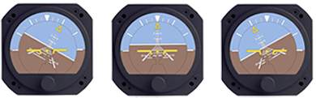
1. Instruments de contrôle de vol
HORIZON ARTIFICIEL
Interprétation
Assiette négative (à piquer)
Virage à gauche
Descente rectiligne
Virage à droite

Slide 21
Connaissance des aéronefs - Partie 2
Instruments de contrôle de vol
Instruments de navigation
Glass cockpit ou écrans numériques

Slide 22
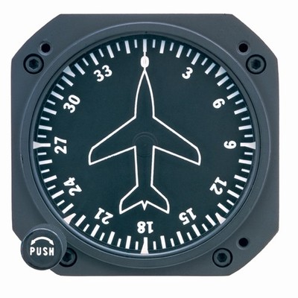
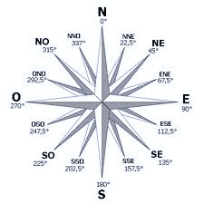
2. Instruments de navigation
CONSERVATEUR DE CAP – COMPAS MAGNETIQUE
Ils donnent une information de cap.
Le cap est l’orientation de l’avion par rapport au nord magnétique.
Virage à droite : Les caps augmentent
Cap compas
Virage à gauche : Les caps diminuent

Slide 23
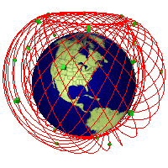
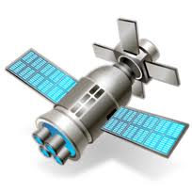
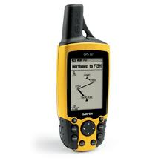
2. Instruments de navigation
GPS (Global Positioning System)
Principe de fonctionnement
Le récepteur capte les signaux des satellites et calcule en permanence sa position par triangulation.
T1
T2
T3
Utilité
Il donne les informations suivantes :
La position actuelle (latitude, longitude, altitude)
La distance à destination
Le cap suivi et la vitesse/sol
L'estimation du temps de vol restant et de l’heure d'arrivée
L’écart par rapport à la route prévue
Notes:
La constellation gps est constituée d’au moins 24 satellites, situés à 20184 km d’altitude, et faisant le tour de la terre en 12h. 5 stations au sol se chargent de gérer l'alignement parfait des satellites sur leur trajectoire et de définir les erreurs possibles.
Pour définir une position dans l’espace, il faut trois coordonnées (x, y et z). Les données GPS intègrent également une quatrième variable : le temps. Il faut donc quatre satellites munis d’horloges atomiques pour obtenir une position, ainsi qu’un récepteur GPS qui va décoder et calculer les signaux reçus. La précision des meilleures horloges atomiques se compte en milliardièmes de secondes, autrement dit il faudrait 160 millions d’années pour perdre une seconde de précision.
Le principe de fonctionnement du système de positionnement américain repose sur la triangulation.
Avant toute chose, il faut savoir que chaque satellite émet une onde électromagnétique de vitesse connue. Cette onde, porteuse d’un code « pseudo-aléatoire », est émise à un temps bien déterminé. Le récepteur calcule ensuite le temps de transmission, c'est à dire le temps nécessaire pour que son signal (qui est porteur du même code pseudo-aléatoire) soit en phase avec le signal émis par le satellite. En multipliant ce temps par la vitesse, il obtient donc la distance qui le sépare du satellite.
A l’issue de ce calcul, le récepteur dispose d’une première information : il se trouve sur un cercle centré sur le satellite. En répétant cette procédure avec un deuxième satellite, il peut à nouveau se situer sur un second cercle centré sur le deuxième satellite. En réitérant l’opération une troisième fois et en cherchant la zone d’intersection entre ces trois cercles, on obtient la position sur la Terre. Le quatrième satellite permet de déterminer le décalage entre l’heure du récepteur gps et l’heure exacte fournie par les satellites, pour affiner la position. Plus le nombre de satellites captés sera important, meilleure sera la précision.
L’extraordinaire précision des horloges atomiques est indispensable, car une erreur d’un millième de seconde dans le calcul du temps de transmission entrainerait une erreur de positionnement de 300 km !
En pratique, le calcul de distance suppose de connaître avec précision la position des satellites. Pour cela, chaque satellite envoie régulièrement sa position théorique à une station de contrôle capable de déterminer l’erreur de positionnement. Cette correction est ensuite renvoyée au satellite qui pourra transmettre l’information au récepteur qui lui-même pourra en tenir compte dans ses calculs.

Slide 24
Connaissance des aéronefs - Partie 2
Instruments de contrôle de vol
Instruments de navigation
Glass cockpit ou écrans numériques

Slide 25
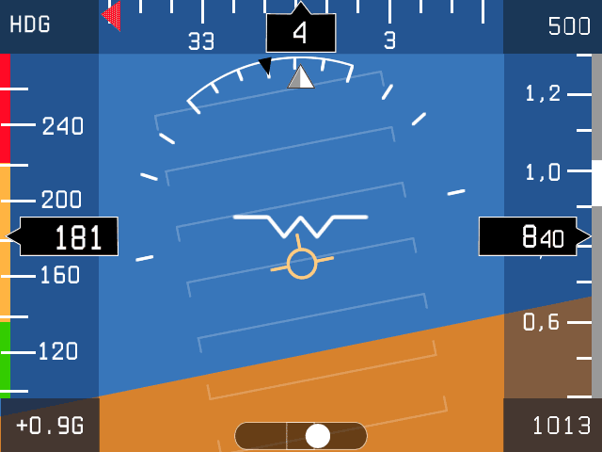
3. Instruments de contrôle moteur
E.F.I.S – ELECTRONIC FLIGHT INSTRUMENT SYSTEM

Slide 26
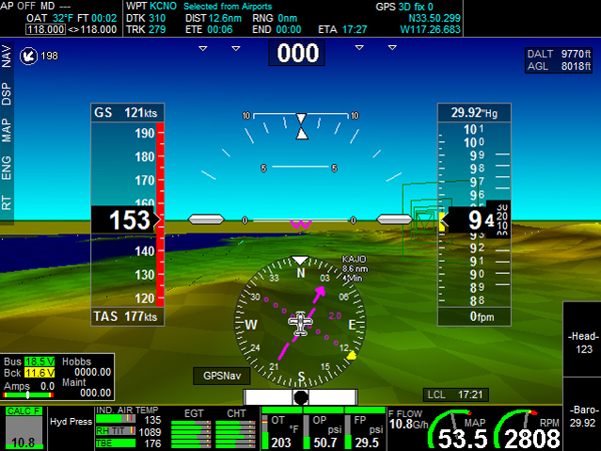
3. Instruments de contrôle moteur
E.F.I.S – ELECTRONIC FLIGHT INSTRUMENT SYSTEM

Slide 27
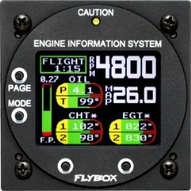
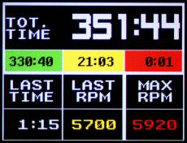
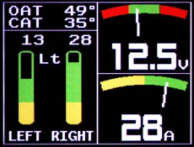
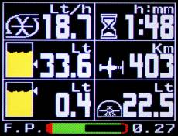
3. Instruments de contrôle moteur
E.I.S – ENGINE INFORMATION SYSTEM

Slide 28
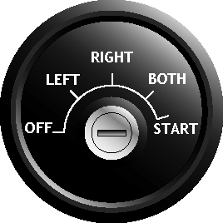
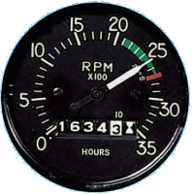
3. Instruments de contrôle moteur
Contacteur / Démarreur / Sélection magnétos
Compte-tours ou Tachymètre
Voltmètre batterie
Temp. et pression d’huile - Temp. cylindre
Niveau de carburant (1 par réservoir)
Didier HORN – V1.13 ©

